Slide 1


Tedavi planlaması ve prognoz
Prof.Dr.Elif Eser ACAREL

Slide 2
PROGNOZ
Eski yunanca: önceden bilme , öngörü

Slide 3
Amaç
Prognozun sınıflandırılması,
Prognozu etkileyen faktörler,
Değişik periodontal hastalık durumlarında prognoz.

Slide 4
PROGNOZ
Bir hastalığın patogenezi ve risk faktörleri hakkındaki bilgilerimizin ışığı altında ; süresinin , seyrinin ve sonuçta nereye varacağının tahmini
Tanı konulduktan sonra ; tedavi planından önce
Klinisyenin aynı konuda yaptığı tedavilerden ve elde ettiği sonuçlardan edindiği deneyimler ve hastalık hakkında bildiğimiz spesifik bilgilerden elde edilir.

Slide 5

Prognozun tipleri:
1- Mükemmel
2-İyi
3-Kötü
4-Şüpheli
5-Umutsuz
(Mc Guire ve ark. 1991)
Notes:
Prognoz tayini sırasında önemli-önemsiz tüm faktörler ayrıntılarıyla değerlendirilir:

Slide 6
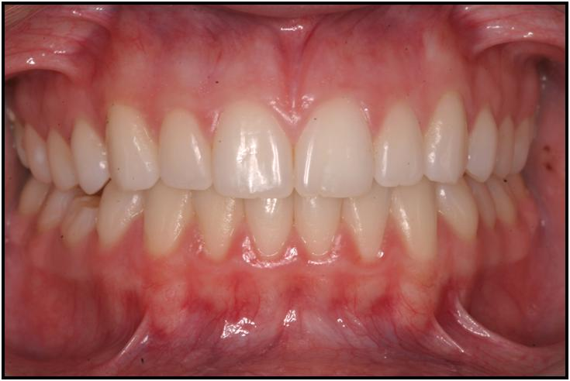
Mükemmel
Kemik kaybı yok,
Diş etleri çok iyi durumda,
Hasta çok uyumlu,
Sistemik ve çevresel faktör bulunmuyor.

Slide 7
İyi
Yaklaşık % 25 ataçman kaybı ve/veya 1. sınıf furkasyon tutulumu var ancak lokasyon ve derinlik ulaşımı engellemez,
Yeterli hasta uyumu mevcut.

Slide 8
Kötü
Ataçman kaybı % 50 ,
2. sınıf furka tutulumu, lokasyon ve derinlik açısından erişim mümkün ama ulaşmak kolay değil.

Slide 9
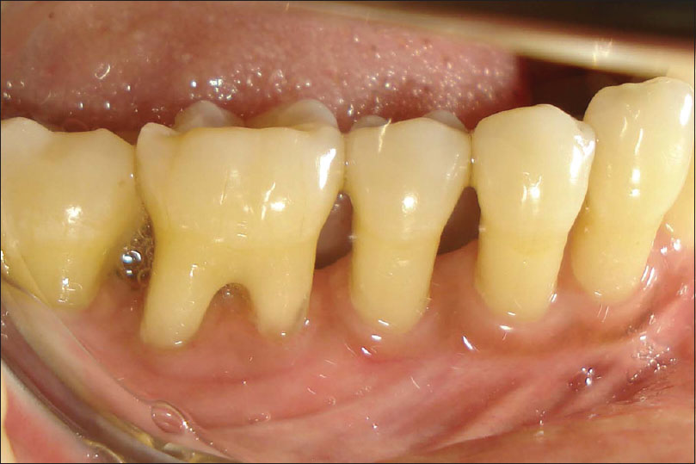
Şüpheli
% 50’nin üzerinde ataçman kaybı, zayıf kök kron oranı ve kök formu,
Sınıf 2 veya 3 furka defekti.( lokasyon ve erişim bakımından ulaşmak zor)

Slide 10
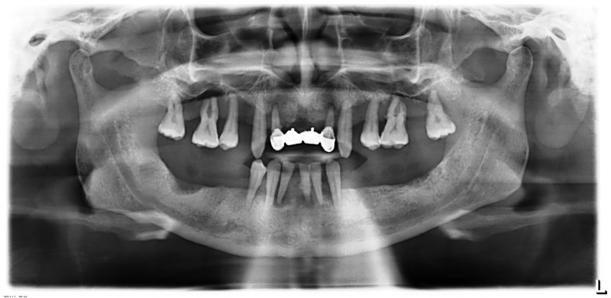
Umutsuz
Sağlık, fonksiyon ve yaşam kalitesini devam ettirmeye yetecek kadar ataçman bulunmuyor,
Sınıf 2 mobilite.

Slide 11
Prognoz
Mükemmel, iyi ve umutsuz olgularda prognoz tayinleri kolay; kötü ve şüpheli için daha zordur.
Genel prognozda dentisyon tümüyle ele alınır . Yaş, hastalık şiddeti, sistemik faktörler, plak, diş taşı, sigara, hastanın şikayeti, protetik olasılıklar gibi faktörler genel prognozu etkiler.
Örneğin; periodontal açıdan tedavi edilebilir bir dişin protetik açıdan hiçbir faydası olmayabilir.

Slide 12
Şu sorulara cevap aranır
1. Tedavi gerekli mi?
2. Başarı olasılığı var mı?
3. Kalan dişler yapılacak protetik restorasyona
destek olabilecek mi?
Genel değerlendirmeden sonra her dişin prognozu tek tek tayin edilir.

Slide 13
Prognozu belirlerken dikkate alınacak faktörler
Genel klinik faktörler: Hastanın yaşı, hastalığın şiddeti, plak kontrolü, hasta uyumu.
Sistemik ve çevresel faktörler: Sigara, stres, genetik faktörler, sistemik hastalıklar.
Lokal faktörler: Plak ve diş taşı, subgingival restorasyonlar .
Anatomik faktörler: Kısa açılı kökler, servikal mine projeksiyonları, mine incileri, furkalardaki sırtlar, kök konkaviteleri, gelişimsel oluklar, köklerin birbirine yakınlığı, mobilite.
Protetik ve restoratif faktörler: Dayanak seçimi, çürükler, devital dişler, kök rezorpsiyonu.
( Kwok &Caton , J.perio 2007)

Slide 14
Genel klinik faktörler
Hasta yaşı :
Kısa zamanda periodontal yıkım oluşan genç hastalarda prognoz kötüdür . Ataçman ve kemik kaybı düzeyleri aynı ve periodontal durumları benzer olan iki hastadan yaşlı olanda prognoz daha iyidir . Çünkü genç olanda hastalık agresif tipte olabilir, sistemik hastalıklarla alakalı veya genetik yatkınlık söz konusu olabilir. Yaş artıkça hastalığa maruz kalma süresi de artar.

Slide 15
Genel klinik faktörler
Hastalığın şiddeti :
Klinik ve radyografik muayene sırasında saptanan; cep derinliği, ataçman düzeyi, kemik kaybı miktarı ve defektin tipi gibi parametreler prognozu önemli ölçüde etkiler.
Her zaman kemik kaybı ile birlikte seyretmediğinden cep derinliği, ataçman düzeyinden daha az önemlidir.
Genel olarak, ataçman ve kemik kaybı az olan bir derin cep olgusu, ataçman ve kemik kaybı fazla olan sığ bir cep olgusundan daha iyi prognoza sahiptir. Bu arada derin ceplerin enfeksiyon kaynağı olduğu da unutulmamalıdır.
Olaya apikalde endodontik bir lezyonun dahil olması prognozu kötüleştirir.

Slide 16
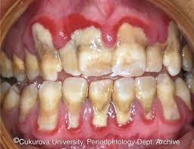
Hastalığın şiddeti :
Ne kadar kayıp olduğundan daha çok kalan kemik miktarının dişi desteklemeye yetip yetmeyeceği önem taşır.
Kemik kaybının tipi de prognozu belirler. Horizontal kemik kayıplarının rejenerasyonu çok güçtür, yine kalan kemik yüksekliği değerlendirilir.
Vertikal defektlerde ise yıkıma uğramamış sağlam kalan kemik duvarının kalınlığı ve sayısının fazlalığı rejenerasyonu kolaylaştırır.

Slide 17
Genel klinik faktörler
Plak:
Bakteri plağı periodontal hastalıkların primer etiyolojik faktörü olduğundan düzenli ve etkin bir şekilde uzaklaştırılabilmesi hem tedavi hem de prognoz açısından önemlidir.

Slide 18

Genel klinik faktörler
Hastanın Uyumu:
Gingival ve periodontal hastalığı olan kişilerde prognoz; hastanın uyumu, davranışı, doğal dişlerini ağzında tutma isteği ve oral hijyenine gösterebileceği özenle yakından ilgilidir. Bunlar yoksa uygulanacak tedavinin başarılı olma olasılığı yoktur.
Eğer hasta ağız bakımına özen göstermemekte ısrarcıysa ve düzenli aralıklarla kontrollere gelme konusunda isteksizse hekimin iki seçeneği vardır; ya hastanın tedavisine artık devam edemeyeceğini bildirir ya da prognozu ümitsiz ve kötü dişleri çektikten sonra diş taşlarını temizleyip tedaviyi bitirir.

Slide 19
Hastanın Uyumu:
Her iki durumda da hastanın kayıtlarına aslında ileri tedaviye ihtiyacı olduğu ve yapılamama nedenleri açıkça not düşülür. Aslında hiçbir hekimin bu duruma düşmesi arzulanmaz ama hekim bu tür sorunlarla karşılaşıyorsa hasta motivasyonu açısından profesyonel eğitim almak zorundadır.

Slide 20
Sistemik ve çevresel faktörler:
Sigara:
Yapılan epidemiyolojik araştırmalar, sigaranın periodontal hastalığın ortaya çıkması ve ilerlemesini sağlayan en önemli çevresel faktörlerden birisi olduğunu göstermektedir. Hasta bu konuda açıkça bilgilendirilmeli ve genel sağlık açısından maruz kalabileceği riskler konusunda uyarılmalıdır.
Sigara sadece periodontal hastalığın şiddetini arttırmakla kalmaz, periodontal dokuların iyileşmesini de olumsuz yönde etkiler.
Bu nedenle hafif ve orta şiddette periodontitisli sigara kullanan kişilerde prognoz idare eder ve kötü, şiddetli periodontitislilerde ise ümitsiz kabul edilmelidir.Hasta sigarayı bırakırsa prognoz değerlendirilmesi olumlu yönde birer basamak yükseltilebilir.
Kiane ve chestnutt ,2000 , Palmer ve ark. ,2005
Notes:
Diabet kollagen metabolizması bozulmuş ,pmnl fonksiyonları bozulmuş bu nedenle hastalığa daha yatkın

Slide 21
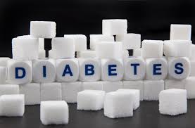
Genel klinik faktörler
Sistemik Durum veya Hastalık :
Diyabetli hastalarda periodontal hastalığın prevelans ve şiddeti yüksektir. Diğer sistemik durumlar da prognozu etkilerler. Bazen cerrahi gerektiği halde sistemik durumları elvermediğinden ileri tedavi yapılamayan olgularla karşılaşılabilir.

Slide 22
Sistemik ve çevresel faktörler
Genetik Faktörler:
Periodontal hastalıklar; bakteriler ve bunlara karşı konak yanıtının çevresel faktörlerle modülasyonu sonucunda ortaya çıkarlar. Bu dış faktörlerin yanı sıra genetik faktörler de bu süreçte önemli yer tutar.
Lökosit fonksiyonlarını etkileyen genetik durumlarda örn.; lökosit adezyon yetmezliği ve İnterlökin 1-β genetik polimorfizmi tespit edilen hastalarda kronik periodontitise yakalanma olasılığı arttırmaktadır.
Huynh-Ba ve ark.,2008; Deraka ve ark.,2012

Slide 23
Sistemik ve çevresel faktörler
Stres: Fiziksel ve emosyonel stresin de genel sağlık yanında periodontal prognozu olumsuz yönde etkilediği bilinmektedir.

Slide 24
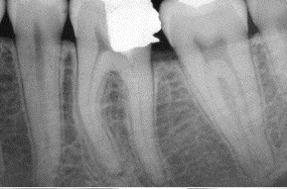
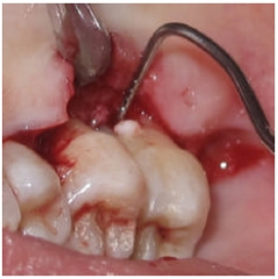
Lokal faktörler
Plak ve Diş Taşı :
Hastalığın temel etkenlerinden olduğundan kesin olarak elimine edilmeleri gereklidir.
Subgingival restorasyonlar:
Plak birikimi,inflamasyon ve kemik kaybında artışa neden olabilirler. Uygun olmayan restorasyon kenarları, örneğin taşkın dolgular büyüklükleri ile orantılı olarak periodontal dokularda yıkıma neden olarak prognozu olumsuz yönde etkilerler.

Slide 25
Lokal faktörler
Anatomik Faktörler :
Kısa, sivri köklü ve büyük kronlu dişler kron/kök oranını bozarak sekonder oklüzal travmaya neden olabilirler. Servikal mine çıkıntıları mine - sement birleşiminin normal şeklini bozarlar sıklıkla molarlarda furkasyon bölgesinde bulunurlar.
Mine incileri furkasyon bölgelerinde ve diğer kök yüzeylerinde görülen yuvarlak mine eklentileridir. En çok maksiller 3. Molarlarda görülürler. Ataçman üzerinde negatif etkileri vardır.

Slide 26
Lokal faktörler
Kök konkavitelerine en çok maksiller birinci molarlarda rastlanırsa da diğer dişlerin köklerinde de çöküntü şeklindeki bu yüzeyler bulunur. Çok köklü dişlerdeki furkasyon alanları da bu bağlamda değerlendirilebilir.
Periodontal tedavide en önemli yeri tutan diş taşları temizliği ve kök düzeltmesi işlemlerinin layığıyla yapılmasını engelleyerek tedaviyi olumsuz yönde etkilerler. Ayrıca komşu köklerin birbirine yakınlıklarına da dikkat edilmelidir.

Slide 27
Lokal faktörler:
Mobilite :
Temel nedenleri; alveoler kemikteki kayıp, iltihabi değişiklikler ve oklüzal travmadır. Son ikisi kolaylıkla halledilebilir ama kaybedilmiş kemiğin rejenerasyonu çok zordur. Mobil dişler periodontal tedaviye çok iyi yanıt vermezler.

Slide 28
Lokal faktörler:
    Protetik ve restoratif faktörler :
    Sadece periodontal prognoz değil genel prognoz da önemlidir. Genel bir değerlendirmeyle ataçman ve kemik düzeyleri incelenerek yapılacak proteze destek olarak kullanılacak dişlerin durumu belirlenir. Bu noktada genel ve tek diş prognozları çakışır. Fonksiyonel ve estetik bir dentisyon sağlayabilmek üzere destek olarak kullanılabilecek yeteri kadar diş ağızda tutulabilecek mi? Örneğin; bir veya birkaç dişin çekimine karar verince sabit protez planını hareketliye dönüştürmek zorunda kalabiliriz. Bazen de periodontal açıdan tedavi edilebilecek bir diş protetik nedenlerden dolayı çekilebilir.
    Eksik diş sayısı ne kadar fazla ise ağıza o kadar büyük protez gireceği için kalan dişlerin ve protezin prognozu da kötüye gidecektir.

Slide 29
Lokal faktörler
Diş çürükleri, devital dişler ve kök rezorpsiyonu: Aşırı çürük, dolgu veya kanal tedavisi gerektiren dişler periodontal tedaviden önce değerlendirilmelidir. Kök rezorpsiyonları da (idiyopatik veya ortodontik tedavi sonrası) dişlerin stabilitesini bozar, periodontal tedaviye yanıtı etkiler.
Dişlerin vital veya devital olması periodontal prognozu etkilemez. Vital dişin de devital dişin de sementine yeni ataçman gerçekleşebilir

Slide 30

Teşhisle prognoz arasındaki ilişki :

Slide 31
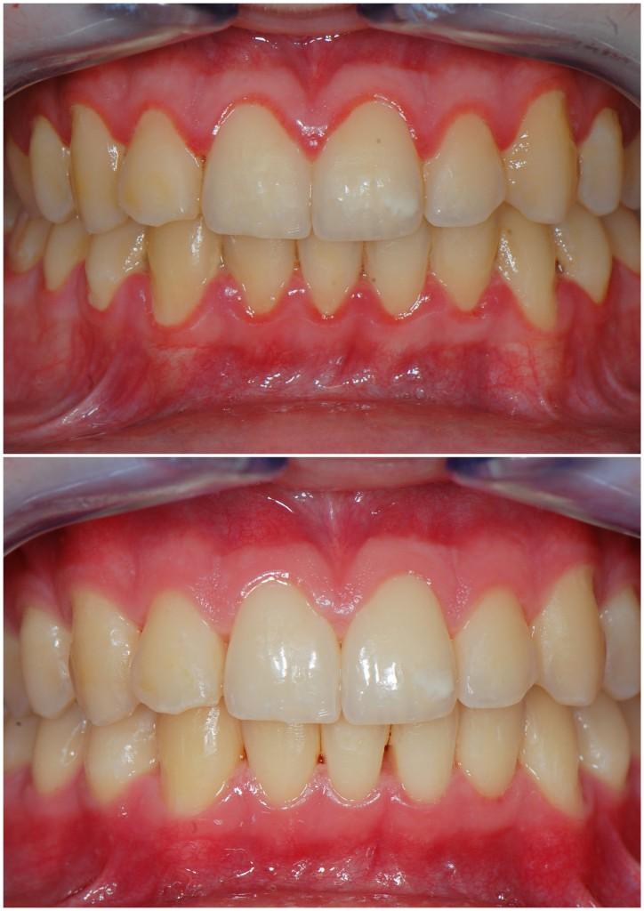
Gingivitisli hastaların prognozu
Diş plağına bağlı gingivitis : Prognoz iyidir, ataçman kaybı yoktur ve etyolojik faktör olan lokal irritanlar elimine edildikten sonra olay geriye döner.

Slide 32
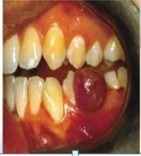
Gingivitisli hastaların prognozu
Diş plağına bağlı ancak sistemik faktörlerin modifiye ettiği gingivitis : Dişetinin plağa verdiği cevap bazı sistemik faktörler tarafından değiştirilebilir. Örneğin puberte , menstruasyon, hamilelik, diabet , kan hastalıkları . Az miktardaki plağa karşı aşırı reaksiyon oluşabilir. Bu durumda prognoz hem plak kontrolüne hem de sistemik durumun kontrolüne bağlıdır.

Slide 33
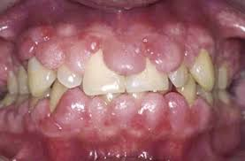
Gingivitisli hastaların prognozu
Plağa Bağlı ve İlaçların Etkilediği Gingival Hastalıklar: Fenitoin, siklosporin, nifedipin kullanan hastalarda dişeti büyümesi görülür. İlacı kullandığı sürece dişetindeki olay tekrarlar. Bu durumlarda prognoz hastanın ilacı değiştirip değiştirememesine bağlıdır. Aynı durum doğum kontrol hapı kullananlar için de geçerlidir.

Slide 34
Gingivitisli hastaların prognozu
Malnutrisyonun Etkilediği Gingival Hastalıklar : Malnutrisyonun gingival hastalıklar üzerindeki rolü şüphelidir. Yapılan çalışmalarda aralarında istatistiksel açıdan kuvvetli bir ilişki tespit edilememiştir.
Tek olası istisna C vitaminidir. Eksikliğinin sondlamada kanamayı plak birikiminden bağımsız olarak arttırdığı bildirilmiştir. Prognoz, eksikliğin derecesi ve süresine bağlı olarak etkilenebilir.
Notes:
Campbell HG. ,1944 ingiliz hava kuvvetleri

Slide 35
Gingivitisli hastaların prognozu
Plağa Bağlı Olmaksızın Gelişen Gingival Lezyonlar. Çeşitli bakteriyel fungal ve viral enfeksiyonlar sırasında ortaya çıkarlar. Plak birikimine bağlı olmadıklarından prognozları enfeksiyon nedeninin eliminasyonuna bağlıdır. Dermatolojik hastalıklara bağlı gingival lezyonların prognozu da bunların eliminasyonuna bağlıdır. Aynı çözüm alerjik, toksik ve yabancı cisim reaksiyonuna bağlı lezyonlarda da geçerlidir.

Slide 36
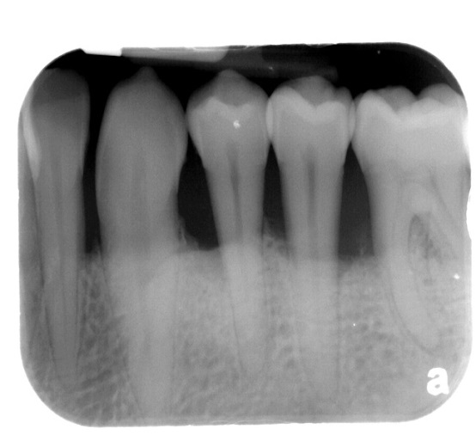
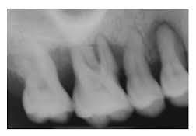
Periodontitisli hastanın prognozu
Kronik Periodontitis:
Klinik ataçman ve kemik kaybı çok fazla olmayan olgularda tedavi sonrasında iyi bir oral hijyen sağlanıp bu durum ileride de sürdürülebilirse prognoz iyidir.
Aşırı doku kaybı, furkasyon sorunu ve mobilitenin bulunduğu olgularda prognoz kötüye gider.

Slide 37
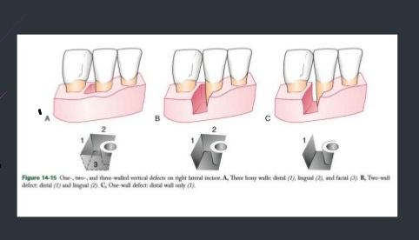
Kronik Periodontitis:
Vertikal kemik kaybı olan vakalarda ise prognozu duvar sayısı belirler. Defektin duvar sayısı ne kadar çok ise tedavi edilebilirliği o kadar iyidir.
Horizontal kemik kaybı olan vakada prognozu kemik yüksekliği belirler

Slide 38
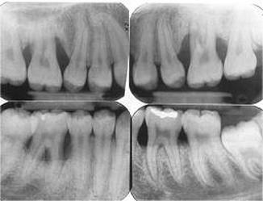
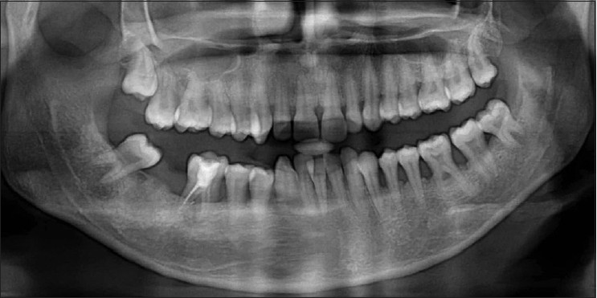
Periodontitisli hastanın prognozu
Agresif Periodontitis:
Erken tanı konulan lokalize tip olgularda; konservatif tedavi, oral hijyenin sağlanması ve sistemik antibiyotik kullanımı ile mükemmel bir prognoz elde edilebilir. Daha ileri vakalarda da oral hijyen, sistemik antibiyotik ve rejeneratif tedaviyle iyi sonuçlar alınabilir. Generalize forma sahip hastalarda -ki çoğunlukla 30 yaşın altındadırlar- bağışıklık yanıtındaki problemlere sigara gibi yardımcı etkenler de eşlik ediyorsa genellikle diş taşları temizliği, oral hijyen eğitimi ve cerrahi işlemlerden ibaret konvansiyonel tedaviye olumlu yanıt alınamaz.

Slide 39
Sistemik Hastalıklarla Birlikte Görülen Periodontitis:
1- Hematolojik hastalıklarla ilgili olanlar; Lösemi, Nötropeni gibi.
2- Genetik; Nötropeni, Down dendromu, Papillon-Lefevre sendromu, Hipofosfataziya gibi.
Esas etiyolojik faktör plak olmasına rağmen, sistemik durum kişinin plağa karşı cevabını olumsuz yönde etkiler. Konak yanıtını değiştiren genetik hastalıklar da agresif periodontitise benzer tablolara neden olarak prognozu olumsuz yönde etkileyebilirler.

Slide 40
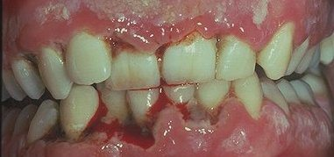
Nekrotizan Periodontal Hastalıklar:
NUG’te bakteriyel etkenlerin yanı sıra akut psikolojik stres, sigara ve kötü beslenme gibi ikincil faktörler de vardır. Bakteriyel plak ve ikincil faktörlerin kontrol altına alınabildiği olgularda NUG’in prognozu iyidir ama oluşan doku hasarı kalıcıdır. İkincil faktörlerin tam olarak elimine edilemediği durumlarda nüks görülebilir, bu durumda prognoz da kötüye doğru gidecektir. Sistemik olarak sağlıklı NUP’li hastalarda da prognoz her iki grup etkenin ortadan kaldırılmasına bağlıdır. Ne var ki, çoğunlukla HIV enfeksiyonu gibi bağışıklık problemi yaratan sistemik durumlara bağlı NUP’in prognozu hastalığın prognozuna bağlıdır.

Slide 41
Faz 1 tedavi sonrası prognozun tekrar değerlendirilmesi
Başlangıç tedavisinden sonraki gözden geçirme safhasında bazen periodontal dokuların umulandan daha fazla gelişme kaydettiği, bazen de çok fazla başarı sağlanamadığı görülebilir. Bu durumda ilk başta yapılan prognoz tahmininde değişiklikler yapılması gerekebilir. Cep derinliğinde belirgin bir azalma ve tedaviye olumlu bir yanıt alınmışsa başlangıçta yaptığımız tahminin daha iyiye doğru değişmesine neden olabilir. Ama Faz1 tedaviyle iltihabi yanıt kontrol altına alınamamışsa genel prognoz tahminimize ulaşamamış olabiliriz. Bu konudaki en önemli faktörlerden birisi inflamasyonun şiddetidir. Aynı derecede periodontal yıkıma sahip iki hastadan birisinde başlangıç tedavisine daha iyi yanıt alınabilir. Lokal irritanların uzaklaştırılması ciddi bir etki yaratabilir. Yine bu aşamada çevresel etkenlerin ve sistemik hastalıkların etkilerinin kontrol altına alınıp alınmadığı da belirlenmiş olur.

Slide 42
Faz 1 tedavi sonrası prognozun tekrar değerlendirilmesi
Periodontitisin ataklar ve aralarda sessiz dönemler şeklinde ilerleyen karakteri nedeniyle her zaman kesin bir prognoz tahmini yapmak mümkün olmayabilir.
Günümüzde periodontal hastalığın sessiz dönemde mi yoksa akut durumda mı olduğunu tanımlayabilecek geçerli metod yoktur.
İleri lezyonlar eğer aktif durumdalarsa hastalığı çok hızlı bir şekilde umutsuz hale getirebilir.

Slide 43
Kaynaklar
Kwok, V. Caton,J.(2007). "Commentary: prognosis revisited: a system for assigning periodontal prognosis." Journal of periodontology (2007): 787(11);2063-2071.
McGuire MK, Nunn ME:Prognosis versus actual outcome.4.The effectivenessof clinical parameters and IL-1 genotype in acurrately predicting prognoses and tooth survival. J. Periodontology 1999.
Carranza’s clinical periodontology twelfth edition.
Clinical periodontology and implant dentistry sixth edition.

